Slide 1

▶
YouTube
急上昇ランキング
TOP 5
2026年11月05日
ずんだもんと一緒に見ていくのだ！

Slide 2

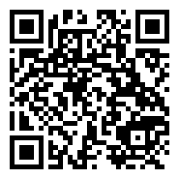
#5
【公式予告編】「日本統一78」2027年1月6日DVDリリース！
📺 日本統一公式
👁 4万回 👍 325
▲ QRコードで視聴

Slide 3
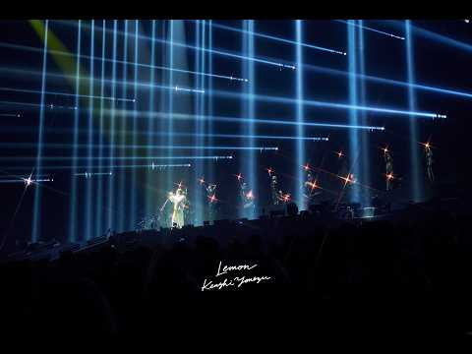
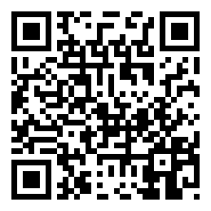
#4
Kenshi Yonezu - Lemon (Live) Music Vi…
📺 Kenshi Yonezu 米津玄師
👁 80万回 👍 4万
▲ QRコードで視聴

Slide 4

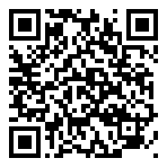
#3
【完全ランダム】運で『ルール』と『ゴール』が決まるマインクラフト【マイクラ】
📺 ドズル社
👁 40万回 👍 1万
▲ QRコードで視聴

Slide 5

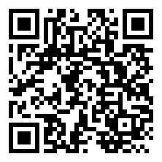
#2
「アベンジャーズ／ドゥームズデイ」ティザー予告＜日本語吹替版＞｜12月18日(金…
📺 マーベル公式
👁 37万回 👍 3,202
▲ QRコードで視聴

Slide 6

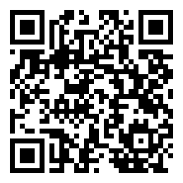
🏆 NO.1 🏆
Hey! Say! JUMP - Romeo & Juliet+ [Offici…
📺 Hey! Say! JUMP
👁 44万回 👍 4万
▲ QRコードで視聴

Slide 7
以上！
YouTube急上昇
TOP5でした！
チャンネル登録・
いいね！よろしくなのだ🌿
また明日もお楽しみに！

